Slide 1
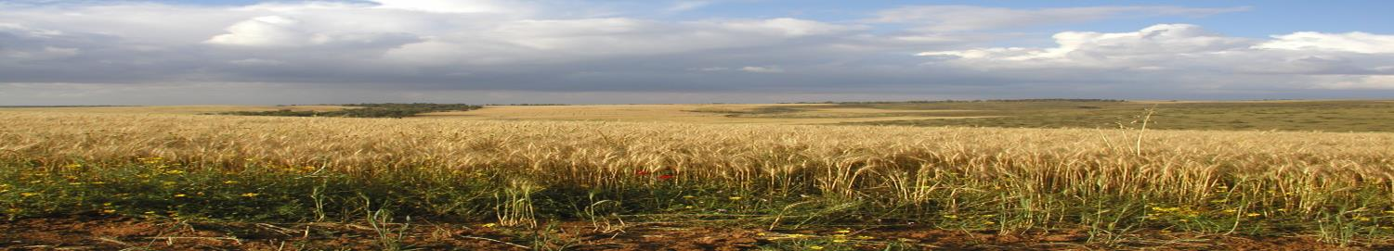
כנס מהנדסי מועצות אזוריות ה-I
מאי 2017 אייר תשע"ז

Slide 2
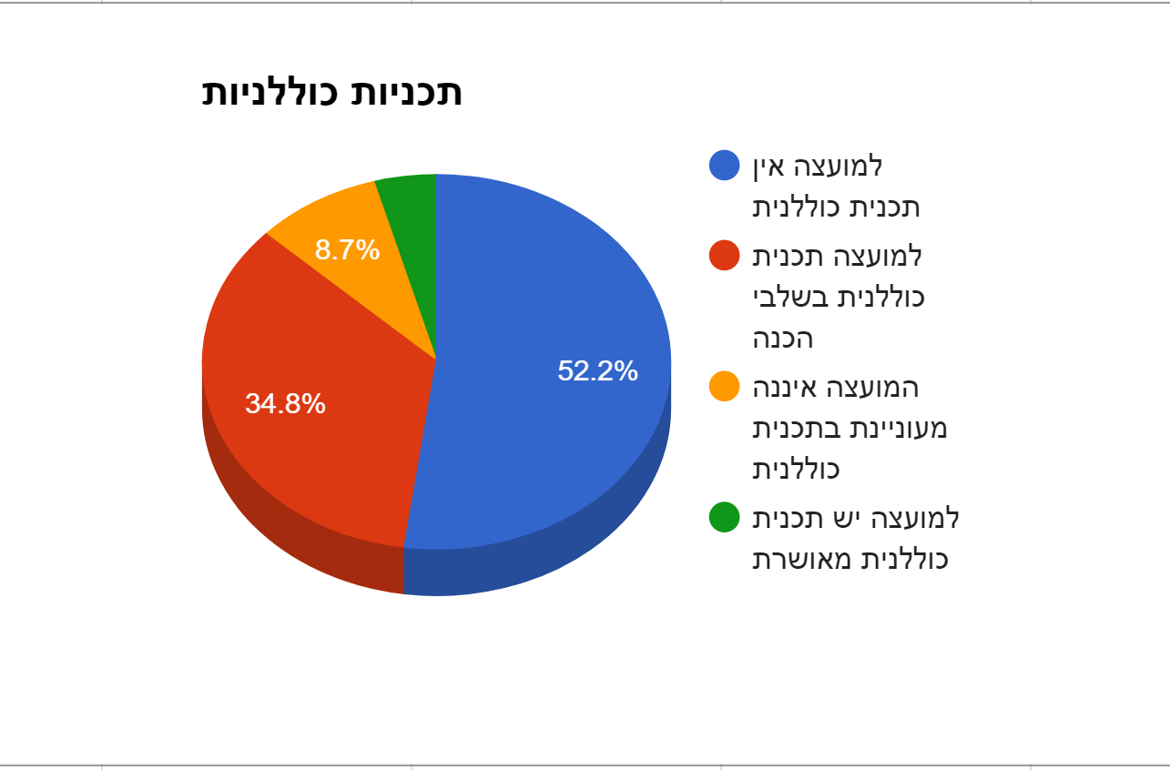
תכניות כוללניות
מקורות תקציביים:
מינהל התכנון
משרד החקלאות
משרד הבינוי והשיכון
המועצה

Slide 3
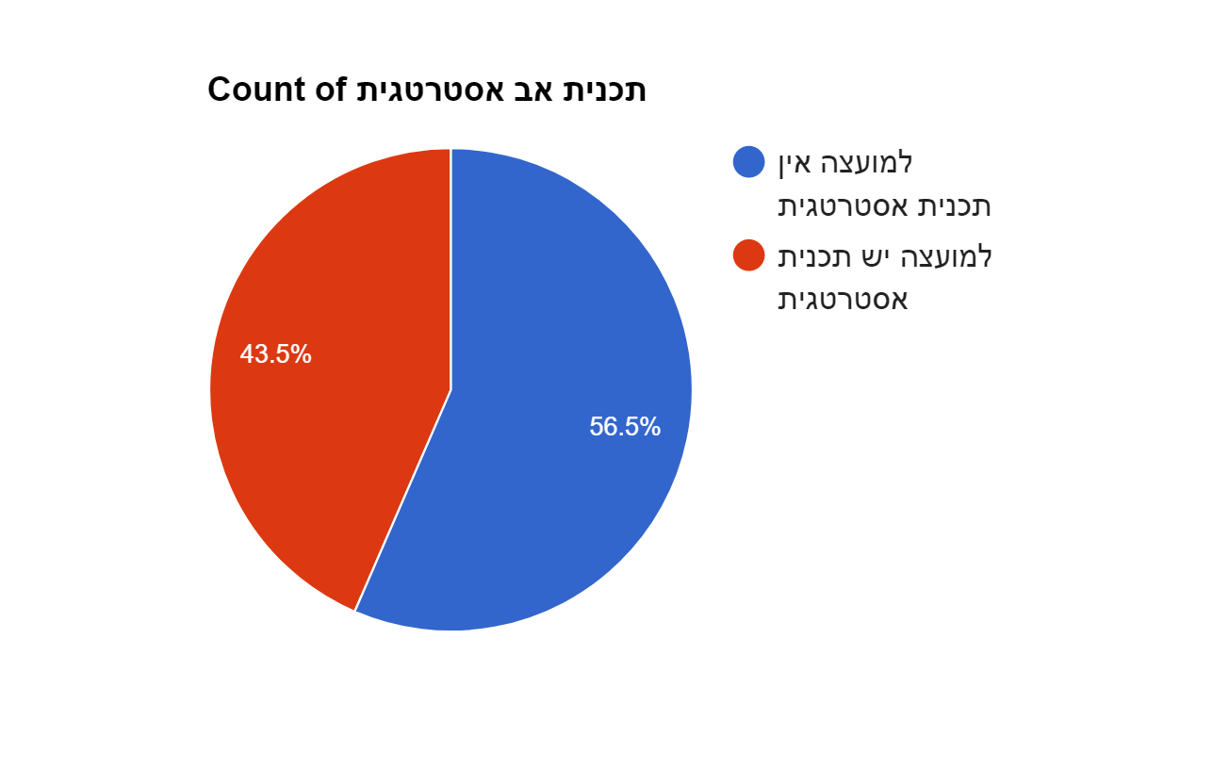
תכנית אסטרטגית

Slide 4
תכניות אב לשטחים פתוחים
מקורות תקציביים:
הקרן לשטחים פתוחים
משרד החקלאות
המועצה
משרד הבינוי והשיכון

Slide 5
נושאים מרכזיים בתחום הטיפול של מחלקות הנדסה ותכנון
עדכון תכניות מתאר מפורטות לישובים
קידום צמיחה דמוגרפית
השלמת תשתיות ציבוריות ומבני ציבור בישוב בוותיק ובהרחבות
התמודדות עם ועדות גבולות
מבני פל"ח
תכניות כוללניות
תכניות אב לשטחים פתוחים
יישום יחידה שלישית
פיתוח נושאי (תיירות, שימור, מוקדי פיתוח, תעסוקה...)

Slide 6
נושאים מרכזיים לטיפול מרכז המועצות
פיתוח, קידום ותיאום רגולציות יעודיות למגזר הכפרי (מתחום המקרקעין, התכנון...)
שמירה על השטחים הפתוחים והחקלאיים אל מול מגמות הפיתוח המואץ (ועדות גבולות, ותמ"ל...)
קידום "תורה" לתכנון הישוב הכפרי ואל מול הרשויות המתכננות
הנחיות אחידות ליישום יחידה שלישית, לתכניות כוללניות...
סוגיית חלף היטל השבחה
קידום תנאי העסקה והכשרה של עובדי ההנדסה, הועדה והתכנון

Slide 7
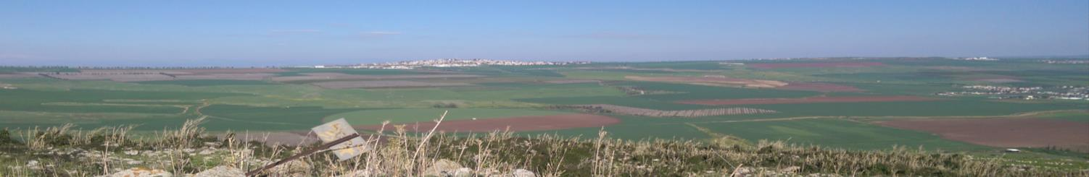
תודה על ההשתתפות
ושיהיה לכולנו כנס מעניין ומהנה
מרכז המועצות האזוריות

